Slide 1

Государственное бюджетное образовательное учреждение дополнительного образования Республики Крым «Региональный центр по подготовке к военной службе и военно-патриотическому воспитанию»
16 марта - День Общекрымского референдума 2014 года
РУССКАЯ ВЕСНА

Slide 2
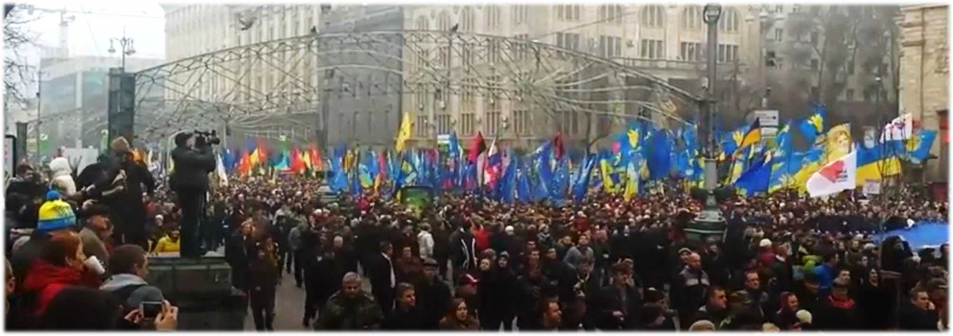
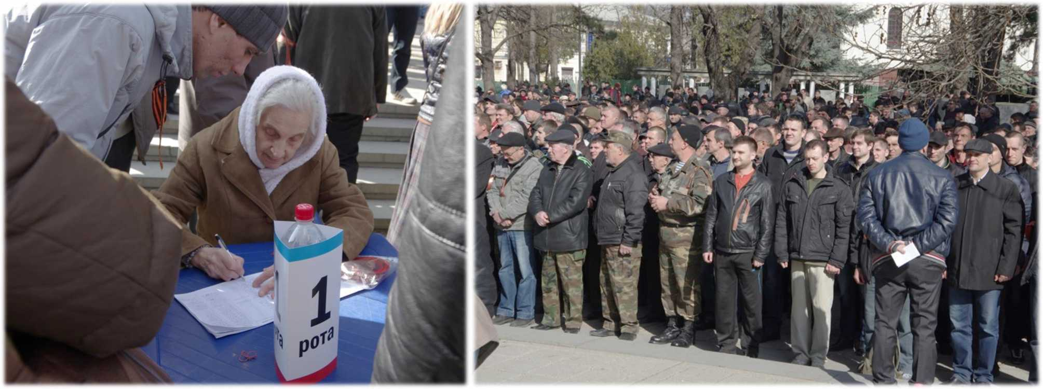
Ноябрь 2013 года на Украине усиливается политический кризис
Январь 2014 года Крымчане начинают формировать отряды самообороны

Slide 3
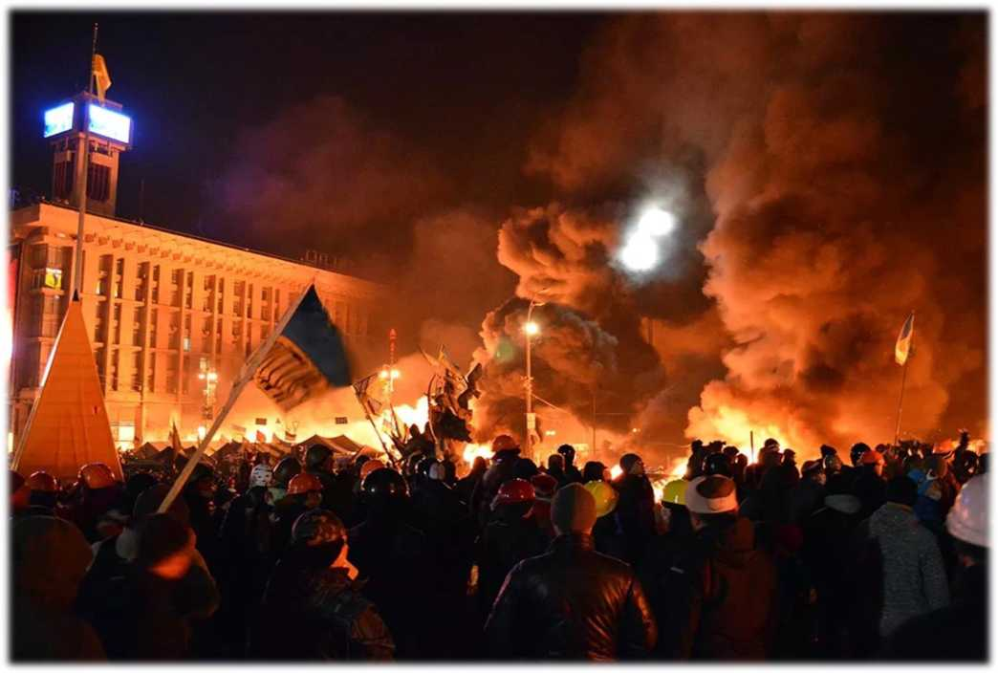
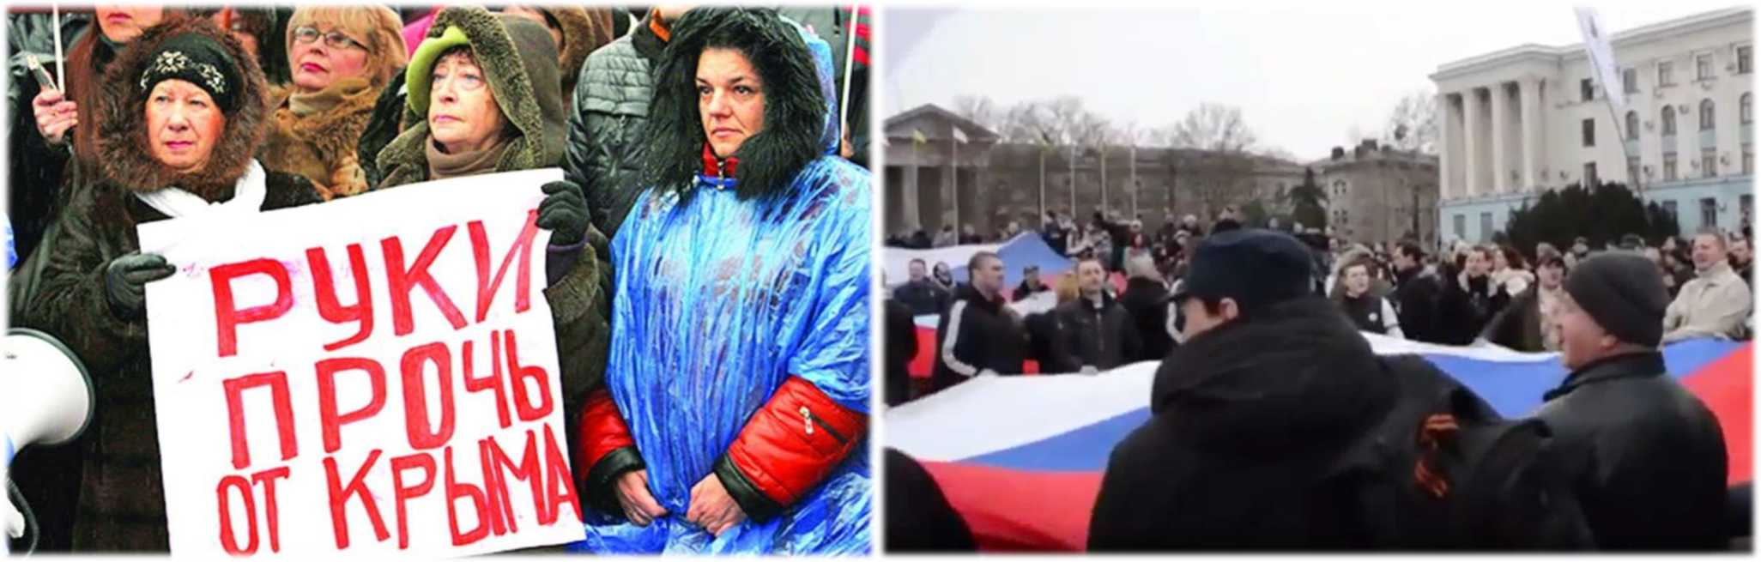
Февраль 2014 года
В Киеве происходит государственный переворот, насильственный захват власти.
Власти Украины отменяют закон, разрешающий официальное использование русского языка на территории Украины.
Бессрочная акция протеста с требованием отделить Крым от Украины.

Slide 4
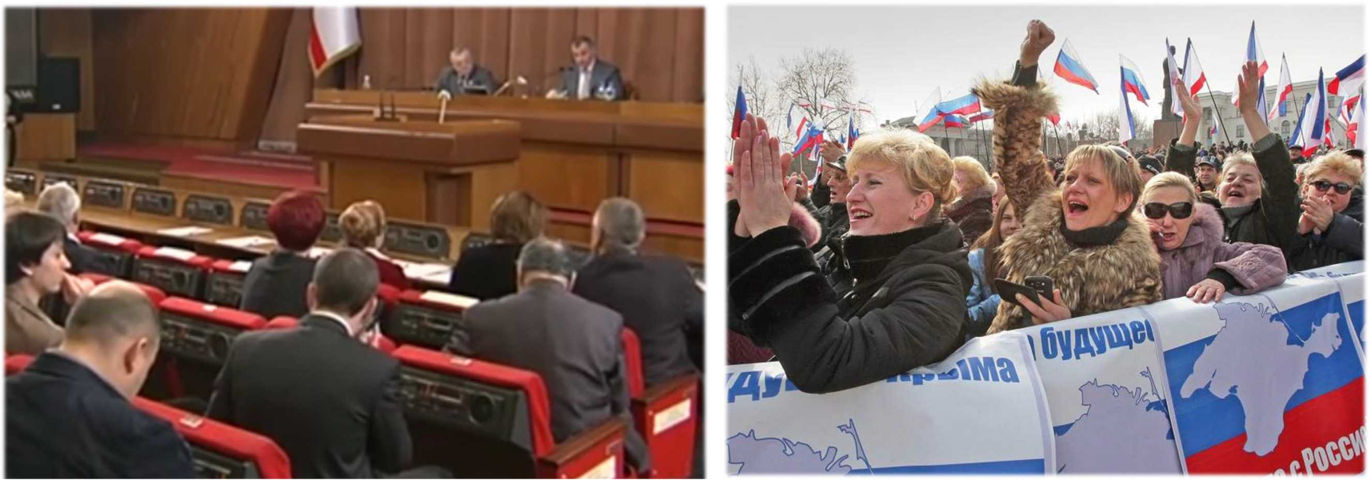
11 марта 2014 года
Подписана Декларация о независимости Автономной Республики Крым и города Севастополя

Slide 5
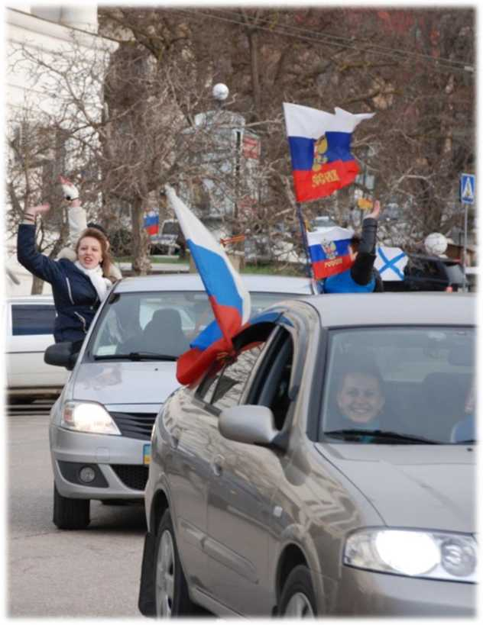
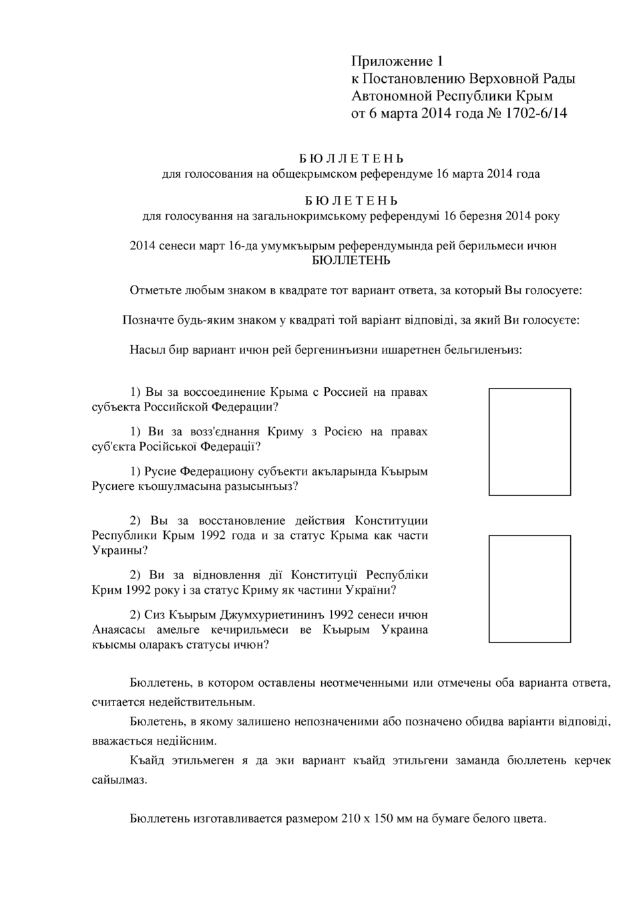
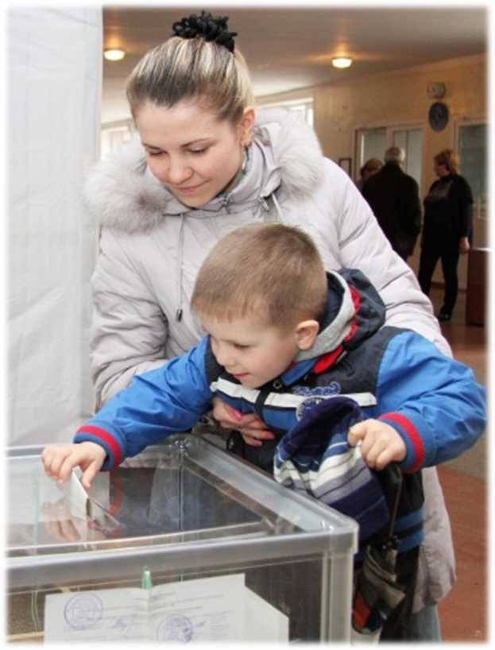
Постановление ВР АРК «О проведении общекрымского референдума от 6 марта 2014 года № 1702-6/14 назначить на 16 марта 2014 года общекрымский референдум (включая г. Севастополь).
16 марта 2014 года
Общекрымский референдум. По результатам голосования 96,77% граждан в Республике Крым и 95,6% в Севастополе высказались за воссоединение с Россией.

Slide 6
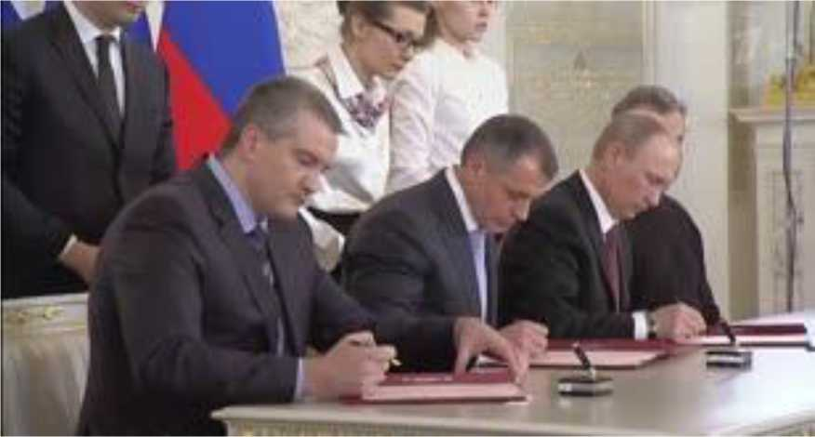
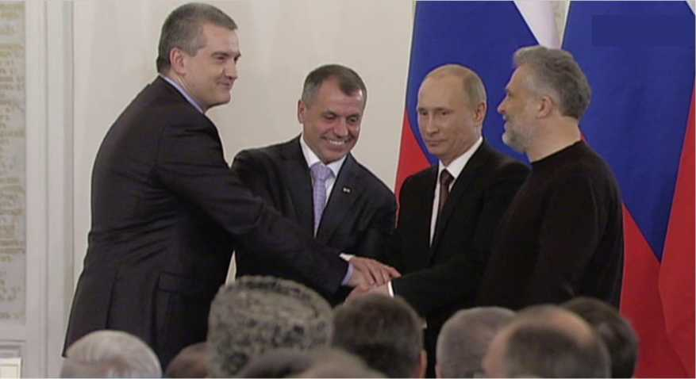
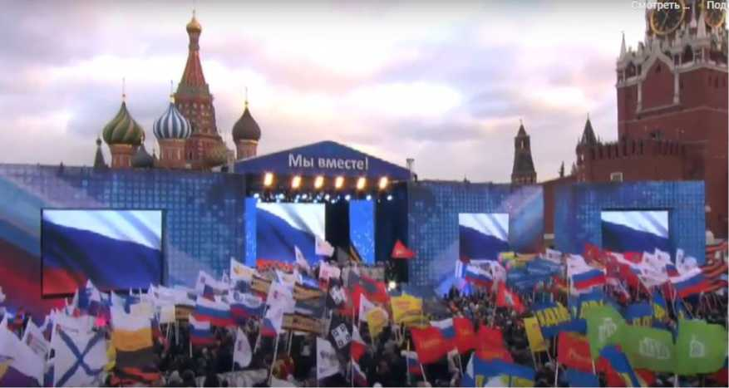
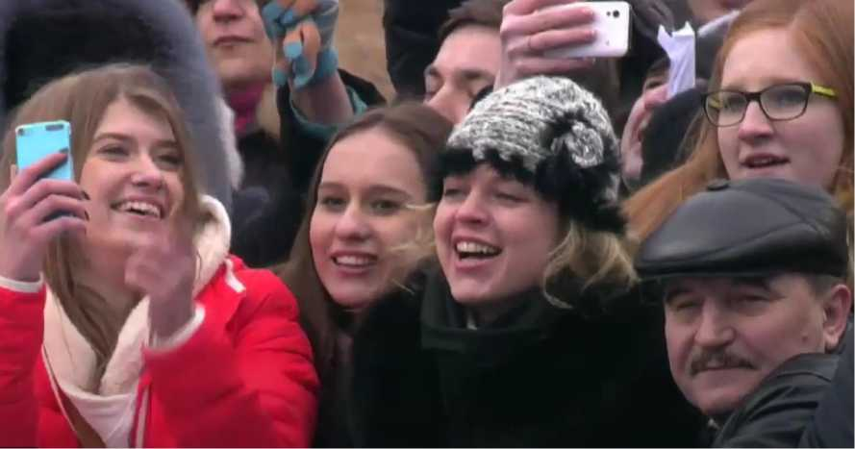
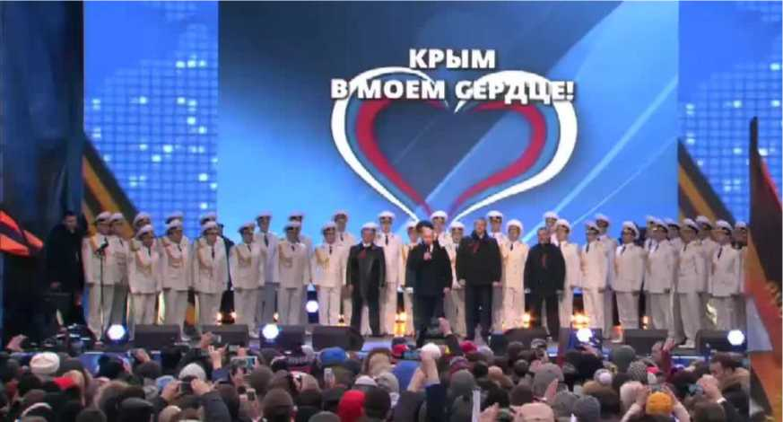
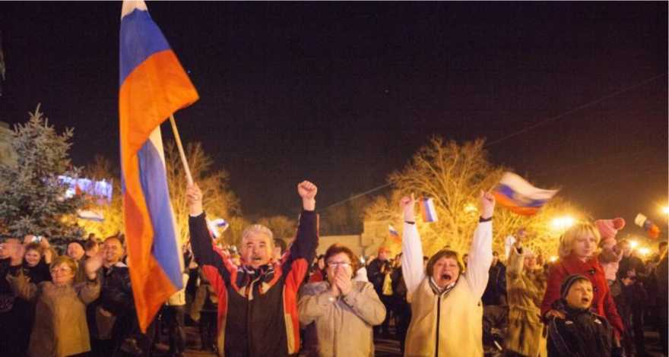
17 марта 2014 года Президент Российской Федерации В. В. Путин подписывает Указ о признании Республики Крым суверенным и независимым государством.
18 марта 2014 года
В Москве подписывается договор о принятии Республики Крым и города Севастополя в состав Российской Федерации.

Slide 7
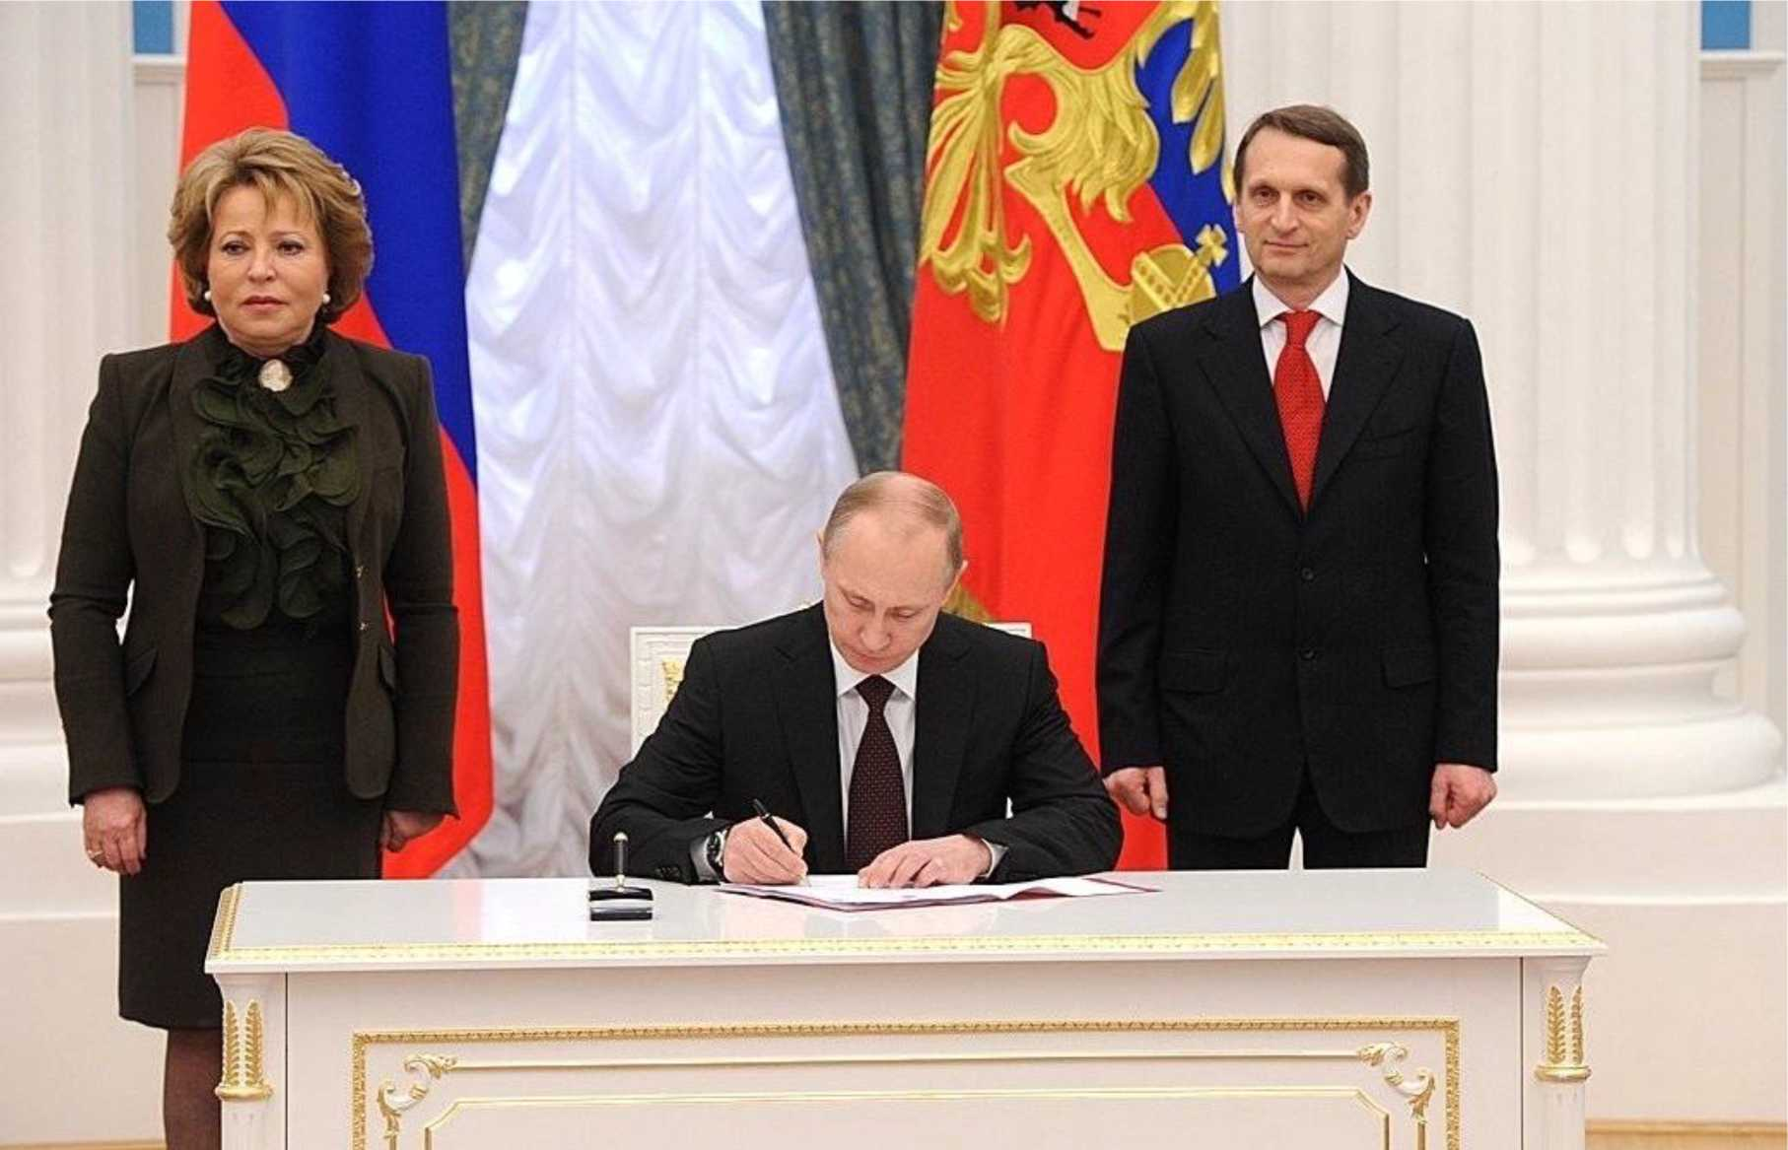
21 марта 2014 года “
Подписан закон о ратификации договора, а также закон о принятии Республики Крым и Севастополя в состав Российской Федерации в качестве субъектов Федерации

Slide 8
Спасибо за внимание!
РУССКАЯ ВЕСНА

